Slide 1
BLT Einpatientenbohrersets
Informationen
Produktmanagement Implantologie
August 2016

Slide 2
BLT Einpatientenbohrersets Eigenschaften
Die BLT Einpatientenbohrsets,
sind für folgende BLT Implantatdurchmesser verfügbar:
Ø3,3mm
Ø4,1mm
Ø4,8mm
in kurzer und langer Version verfügbar
sind für den Einmalgebrauch bestimmt und mit dem entsprechend Symbol gekennzeichnet
sind nicht Bohrstoppkompatibel
sind steril verpackt
sind nicht im eShop verfügbar

Slide 3
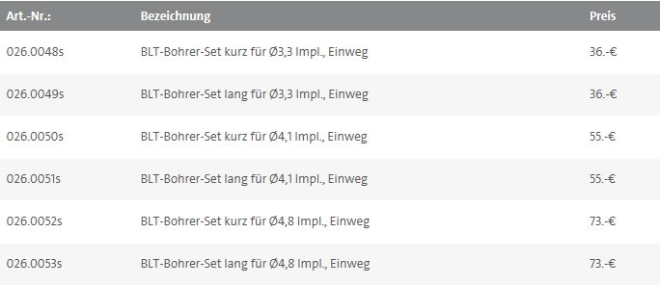
BLT Einpatientenbohrersets Wie, wo, was?
Artikel-Nummern und Preise:
Faxbestellblatt: DE490047

Slide 4
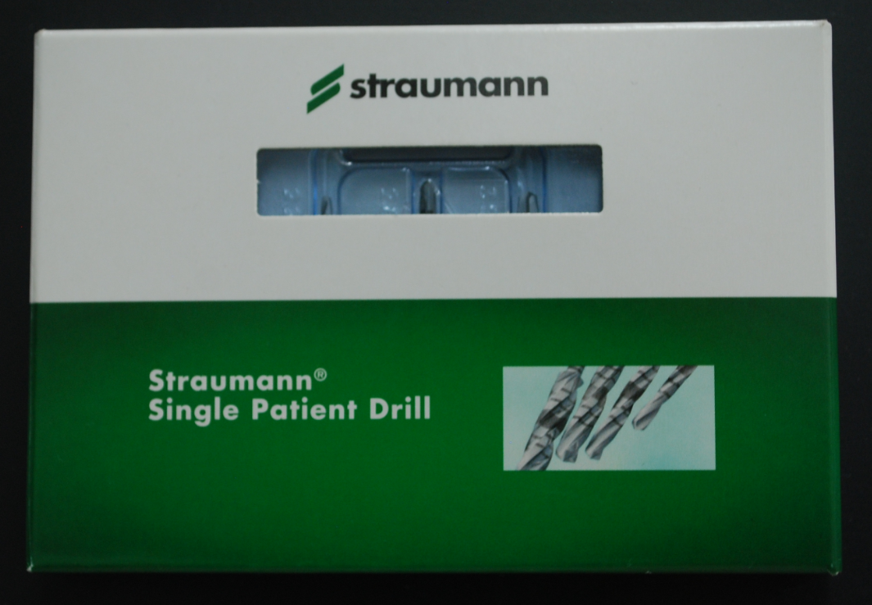
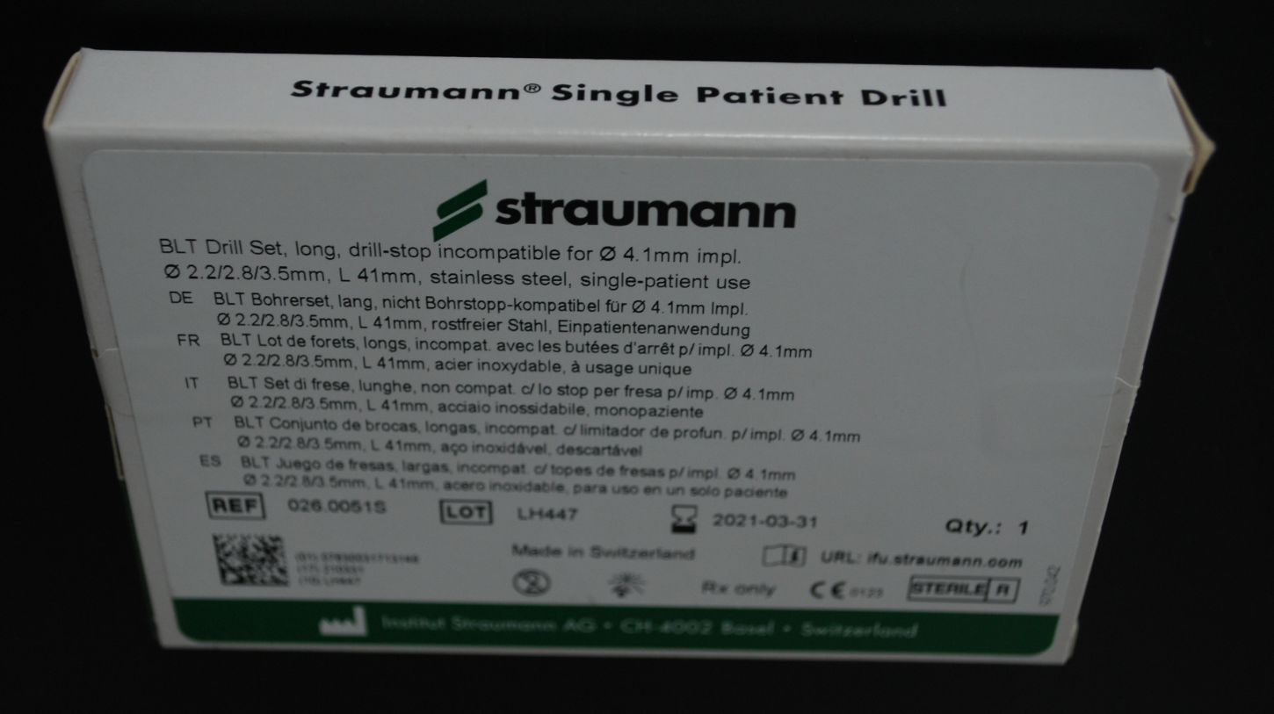
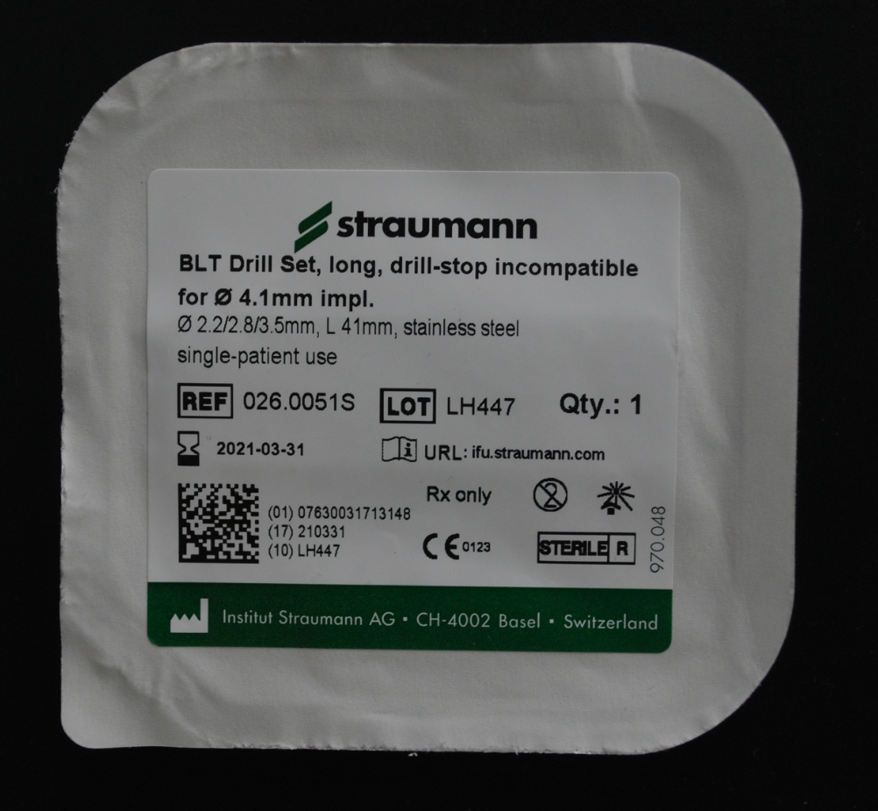
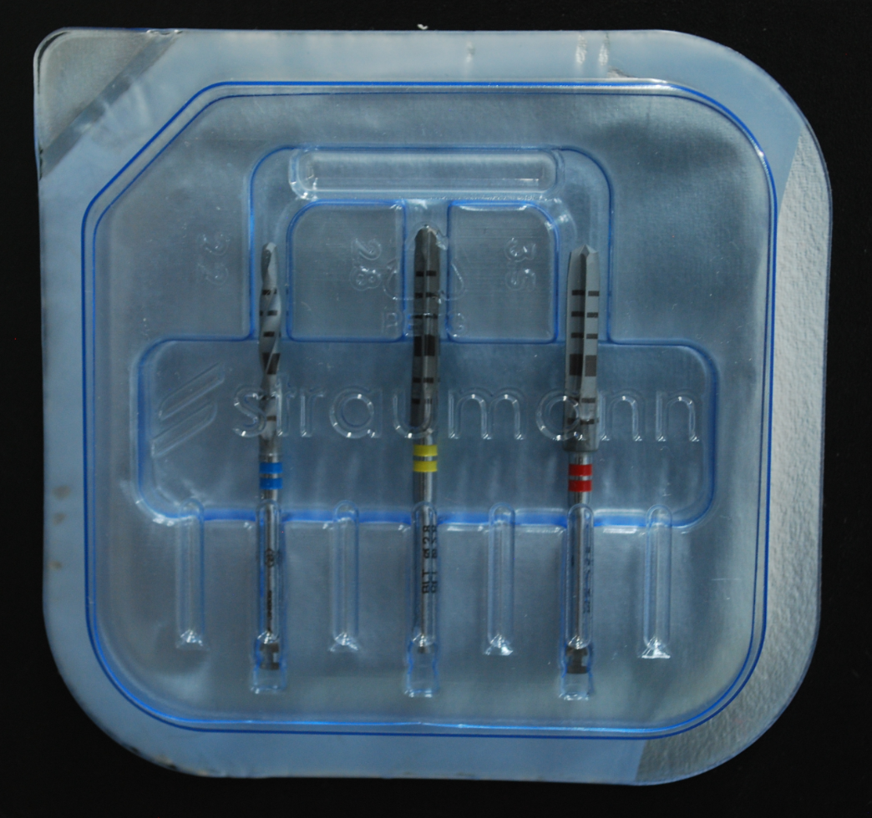
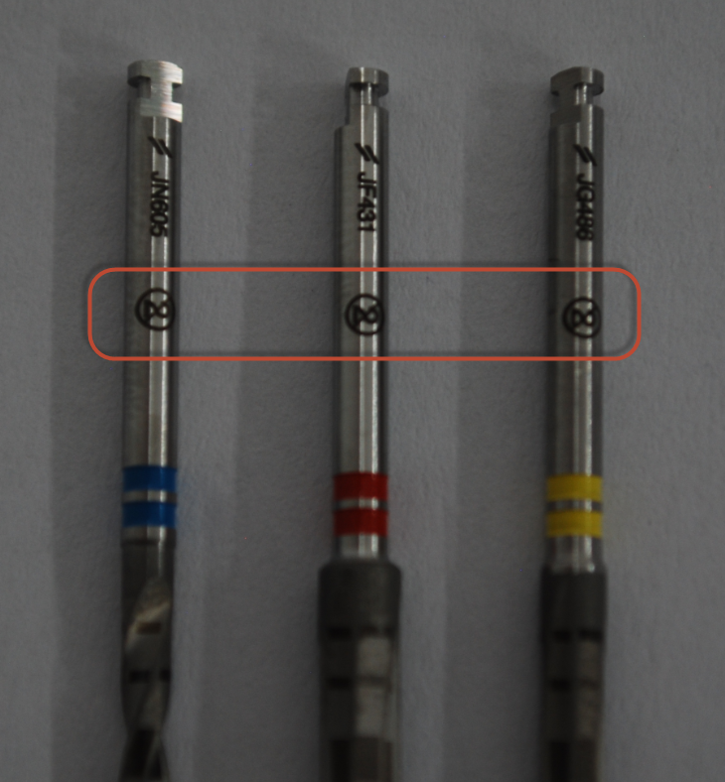
BLT Einpatientenbohrersets Wie sehen sie aus?

Slide 5
International Headquarters
Institut Straumann AG
Peter Merian-Weg 12
CH-4002 Basel, Switzerland Phone +41(0)61 965 11 11
Fax +41(0)61 965 10 01
www.straumann.com

